Slide 1
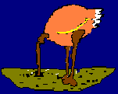
La prostate ?

Slide 2
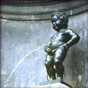
La prostate est une
glande qui existe seulement chez l'homme.
Sa fonction
produire des substances
qui rendra le sperme
plus fluide,
facilitant le voyage
des spermatozoïdes.

Slide 3
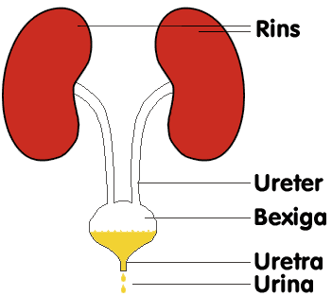
Lorsque nous nous nourrissons, ce dont le corps n’utilise pas est éliminé par les selles, la sueur, le souffle et l'urine.
Reins
Les reins filtrent les éléments sanguins qui devraient être éliminés, et en plus l'eau, qui descend par l'urètre à la vessie, le réservoir de l'urine.
URETRE
Vessie
URETRE
Chez l'homme, l'urètre commence dans la vessie, traverse la prostate et le pénis et se termine dans un trou appelé méat urétral où l'urine est éliminée.
Urine
Copyright © RHVIDA S/C Ltda.
www.rhvida.com.br

Slide 4
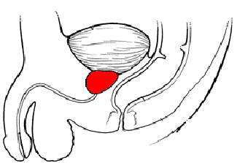
Vessie
Bexiga
(urina)
Vesicule
séminale
vesícula
seminal
Urètre
uretra
próstata
Prostate
Reto (intestino)
L’homme il utilise à la fois l'urètre
pour transporter l'urine
et pour l'éjaculation du sperme. Le sperme est un liquide blanchâtre.
pênis
Testicule
testículo
Le sperme (produit dans les testicules) plus les sécrétions de la prostate et des vésicules séminales.
Copyright © RHVIDA S/C Ltda.
www.rhvida.com.br

Slide 5
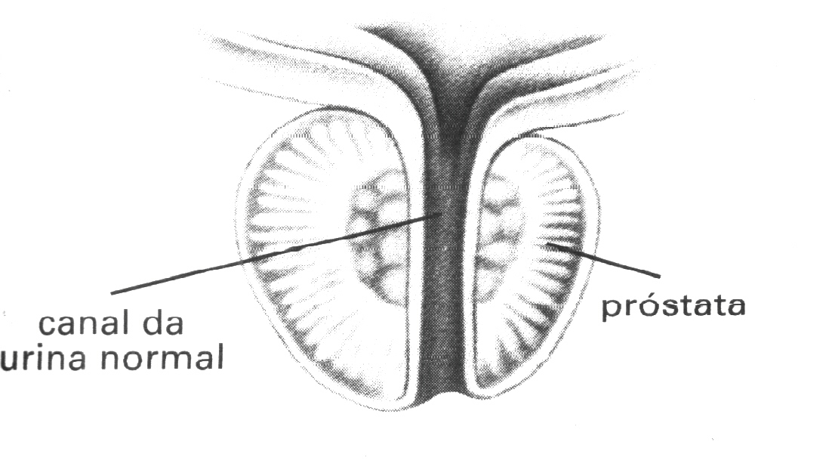
La prostate
Il est situé juste en dessous de la vessie.
Pèse environ 20 grammes
et a la forme d'une pomme.
La prostate entoure le canal de l'urine, dans des conditions normales, il ne doit pas le coincer, ainsi dans ce canal l'urine passe normalement.
bexiga
Vessie
Próstata
Canal da urina
Prostate
Canal de l’urine
Copyright © RHVIDA S/C Ltda.
www.rhvida.com.br

Slide 6
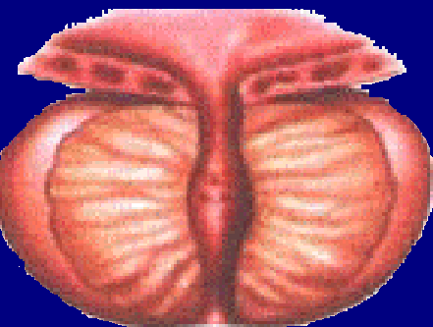
Au cours des années, la prostate peut développer des tumeurs bénignes ou malignes.
Mais la nature a préparé un piège: les tumeurs bénignes se produisent dans la région centrale de la prostate et le mal à la périphérie.
Vessie
bexiga
Périphérie
Tumeurs
malignes
Periferia
(tumores
malignos)
Centre
Tumeurs
bénignes
Centro
(tumores
benignos)
Prostate
próstata
Cela signifie que la tumeur bénigne
donne problèmes dès le début.
(EIle est à proximité du canal de l'urine).
Mais le mal ne se manifestera plus tard, quand il arrivera à l'urètre ou déjà il s’est propagé à travers le corps.
Canal de l’urine
(urètre)

Slide 7
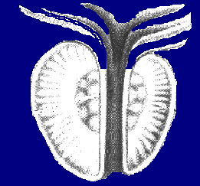
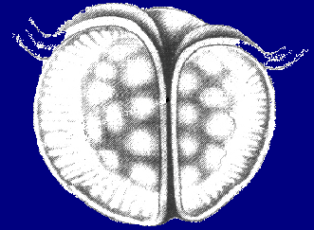
Prostate normale
Tumeur de la prostate
Observez le canal de l’urine
avec taille normale
Notez le canal de l'urine
trop serré
INCA

Slide 8
Ce que vous ressentez
quand l'urètre est étranglé ?
En raison de l'obstruction du passage de l'urine
Difficulté à commencer à uriner
jet faible
Forcer pour uriner
Uriner longuement
Vous sentez que l'urine ne sort pas totalement
désir d'uriner un peu après avoir uriné
En raison de l'irritation de la vessie
Urgence pour uriner
L'augmentation de la fréquence à laquelle vous urinez
Vous vous levez la nuit pour uriner
La perte de contrôle de l'urine (uriner involontairement)

Slide 9
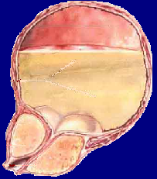
La prostate peut augmenter
et fermer complètement l'urètre,
alors l'urine est piégée
dans la vessie.
La vessie commence à gonflée et peut même éclater.
Ceci est une urgence qui nécessite une intervention médicale.
Généralement pour en arriver à cette situation extrême, c’est parce que : il n’y a pas eu de prévention et de nombreux signaux du corps
ont été négligés.
L'urine coincée dans la vessie
Urina presa na bexiga
Prostate
próstata
aumentada
a augmenté
Urètre fermé par la tumeur

Slide 10
FACTEURS DE RISQUE
des tumeurs de la prostate
Âge: le risque augmente avec l'âge. 50% des hommes âgés de 51 à 60 ont des tumeurs de la prostate. Mais à 80 ans, le chiffre est d'environ 90%.
Histoire familiale des tumeurs prostátiques
Hormones: niveaux élevés de testostérone (hormone sexuelle mâle) prédisposent aux tumeurs
(non prouvée)
Race: plus fréquent chez les Noirs
Les aliments gras, la viande rouge en particulier.

Slide 11
Comment prévenir ?
Jusqu'ici il n'y a pas de moyens d'éviter
les tumeurs de la prostate.
La différence est d'anticiper !
Consultez votre médecin.

Slide 12
Quelques raisons pour lesquelles les hommes sont réticents à consulter un médecin:
Gêne à discuter des symptômes urinaires
Croire que ce que vous
ressentez est normal.
3.Crainte de diagnostique
4.Aversion au touché rectale
5.Méconnaissance des
autres méthodes
d'évaluation

Slide 13
Faites le test pour les problèmes de prostate
(et portez le à votre médecin)
Questions à répondre | Jamais | Moins de 1 sur 5 | Moins de la moitié du temps | La moitié du temps | Plus de la moitié du temps | presque toujours
Le mois dernier, combien de fois avez-vous eu le sentiment de ne pas vider complètement la vessie? | 0 | 1 | 2 | 3 | 4 | 5
Le mois dernier, combien de fois vous avez eu besoin d'uriner à nouveau moins de deux heures après avoir uriné? | 0 | 1 | 2 | 3 | 4 | 5
Le mois dernier, combien de fois avez-vous commencé à uriner, arrêté et redémarré? | 0 | 1 | 2 | 3 | 4 | 5
Le mois dernier, combien de fois vous ne pouviez pas attendre pour uriner? | 0 | 1 | 2 | 3 | 4 | 5
Le mois dernier, combien de fois avez-vous eu un faible jet d'urine? | 0 | 1 | 2 | 3 | 4 | 5
Le mois dernier, combien de fois avez-vous besoin de forcer pour uriner? | 0 | 1 | 2 | 3 | 4 | 5
Le mois dernier, combien de fois vous avez eu à vous lever pour uriner chaque nuit? | 0 | 1 x | 2 x | 3 x | 4 x | 5 x
American Urologic Association

Slide 14

Seulement 2% des hommes suivent régulièrement
la prévention des maladies de la prostate.
Vous,
qui avez plus de 40 ans
l'amour et l'exemple d'un père,
certainement déjà parti,
changez cette statistique.
Apprenez à votre famille et à vos amis
à être comme vous.
* * *

